Slide 1
Kataloško i računalno pretraživanje baze podataka
7. razred
Nikolina Sabolić, prof., dipl. knjižničarka

Slide 2
Elektronički izvori informacija

Slide 3
Vrste elektroničkih izvora informacija na internetu
e-knjige (portal E-lektire, Google books,
ICDL – International Children`s Digital Library)
e-časopisi (HRČAK- portal hrvatskih znanstvenih i
stručnih časopisa)
referentna djela (Wikipedia, Hrvatska enciklopedija,
Proleksis enciklopedija, Hrvatski
biografski leksikon, Hrvatski pravopis,
Hrvatski jezični portal – rječnička baza…)
baze podataka (npr. e-dnevnik, knjižnični e-katalog)
mrežne stranice (www.hr – katalog hrvatskih web stranica)
disertacije, seminarski radovi, dokumenti…

Slide 4
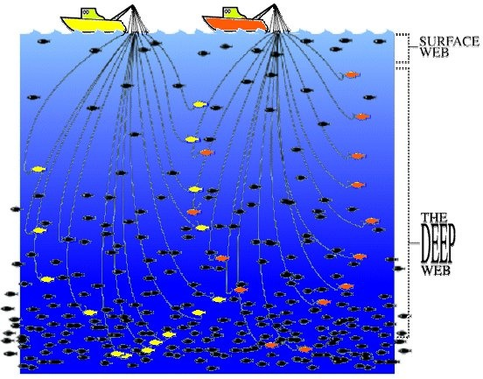
Površinski i dubinski (nevidljivi ) web

Slide 5
Zadatak pretraživanje mrežnog kataloga
1. Pretraži koliko romana Starac i more Ernesta Hemingwaya posjeduje školska knjižnica.

Slide 6
Zadatak – pretraživanje mrežnog kataloga
2. Koliko djela autorice Nade Mihelčić posjeduje školska knjižnica?

Slide 7
Zadatak – pretraživanje mrežnog kataloga
3. Koje najnovije djelo književnice Nada Mihelčić posjeduje Knjižnica i čitaonica „Fran Galović”?

Slide 8
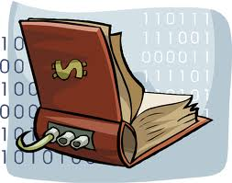
Za sva pitanja vezana uz pretraživanje kataloga i pronalaženje elektroničkih knjiga možete se obratiti knjižničarki.
Hvala na pozornosti.

